Slide 1

СТАНДАРТ ПИТАНИЯ В ОРГАНИЗАЦИЯХ ОБРАЗОВАНИЯ
г. Караганда 2025 г.
Notes:
Insert picture/ Right Click/Send to back

Slide 2
Требования Стандарта питания распространяются на организации питания в организациях образования согласно приказу Министра образования и науки Республики Казахстан от 22 февраля 2013 года № 50 "Об утверждении номенклатуры видов организаций образования" (зарегистрирован в Реестре государственной регистрации нормативных правовых актов № 8390), кроме санаторных организаций (пункт 35).
Номенклатура видов организаций образования:
Дошкольные организации.
Организации среднего образования (начального, основного среднего, общего среднего), в том числе специализированные организации образования.
Организации технического и профессионального образования.
Организации послесреднего образования.
Организации образования для детей-сирот и детей, оставшихся без попечения родителей
Организации дополнительного образования для детей.
Организации дополнительного образования для взрослых.
Специальные организации образования.
Образовательно-оздоровительные организации образования

Slide 3
Организация питания
взаимодействие всех участников организации питания, включая органы управления в сфере образования, администрацию организаций образования, поставщиков услуг питания
определение лиц, ответственных за организацию питания в организациях образования
определение способа, формы, модели, режима (кратности) и графика организации питания в соответствии с профилем организации образования, временем пребывания учащихся/воспитанников, их возрастом
составление перспективного четырехнедельного сезонного меню, ежедневного меню-раскладки и меню
ведение учета учащихся/воспитанников, в том числе с особыми диетическими потребностями, обеспечиваемых горячим питанием за счет бюджетных средств, за собственные или другие привлеченные средства
поддержка в надлежащем рабочем состоянии оборудования и оснащения столовой (пищеблока), их постоянное обновление, обеспечение достаточного количества посуды, мебели, бесперебойной работы систем энергообеспечения, водоснабжения и водоотведения, вентиляции и кондиционирования воздуха
ведение учетно-отчетной документации по организации питания
осуществление производственного контроля за качеством и безопасностью пищевых продуктов и готовых блюд, организацией питания, соблюдением законодательства Республики Казахстан в области безопасности пищевой продукции и сфере санитарно-эпидемиологического благополучия населения

Slide 4
Приложение 2
к Стандартам питания
в организациях
здравоохранения и образования
Перечень документов по организации питания
приказ по организации питания в организации образования;
журнал ежедневного учета воспитанников/учащихся, получающих бесплатное горячее питание, в том числе с особыми диетическими потребностями;
перспективное четырехнедельное сезонное меню;
ежедневное меню;
меню-раскладка;
технологические карты на блюда и изделия;
ведомость контроля за выполнением норм питания;
бракеражный журнал скоропортящейся пищевой продукции и полуфабрикатов;
журнал органолептической оценки качества блюд и кулинарных изделий;
журнал подсчета пищевой и энергетической ценности пищевых рационов;
журнал "С-витаминизации";
журнал результатов осмотра работников пищеблока;
журнал учета температур холодильного оборудования;
журнал учета работы бактерицидной лампы;
журнал учета и контроля проведения генеральной уборки пищеблока;
журнал возврата и замены готовой пищевой продукции.

Slide 5

Способы организации питания
Приготовление и реализация готовых блюд организациями образования самостоятельно (работниками, входящими в штатное расписание)
Организация розничной торговли пищевыми продуктами через буфет, кроме детских дошкольных организаций
Организация питания в организациях образования поставщиком услуг питания на условиях аутсорсинга или кейтеринга
В детских дошкольных организациях не допускается организация аутсорсинга или кейтеринга, в учебно-оздоровительных организациях не допускается организация кейтеринга

Slide 6
(пункт 38) Технологические формы организации питания:
базовая кухня (пищеблок), которая соответствует требованиям Санитарных правил “Санитарно-эпидемиологические требования к объектам общественного питания”, утвержденных приказом Министра здравоохранения Республики Казахстан от 17 февраля 2022 года № ҚР ДСМ-16 (далее – Санитарные правила № 16);
опорная кухня, подразумевающая доставку готовых блюд (готовой пищи) в специальных термоизоляционных боксах, контейнерах, предназначенных для пищевых продуктов. Пищеблок опорной кухни соответствует требованиям Санитарных правил № 16, обеспечивается зоной фасовки и упаковки готовых блюд (готовой пищи) с отдельным выходом для доставки еды в организации образования и приема оборотной тары и грязной посуды с соблюдением поточности их движения;
буфетное питание предусматривает реализацию ограниченного ассортимента готовой продукции, допускается приготовление блюд из полуфабрикатов высокой степени готовности. Требования к пищевым продуктам, предназначенным для продажи в буфетах в организациях образования, установлены согласно приложению 3 к Стандартам.

Slide 7
Аутсорсинг – способ организации питания учащихся/воспитанников, предусматривающий изготовление и реализацию готовых блюд объектом общественного питания, осуществляющего поставку услуг по питанию, с использованием материально-технической базы организаций образования (далее – поставщик услуг питания).
Кейтеринг – способ организации питания в организациях образования, не имеющих пищеблока, предусматривающий изготовление, доставку и реализацию готовых блюд объектом общественного питания, осуществляющего предоставление услуг по питанию без использования материально-технической базы организации образования.
Буфетное питание – форма организации питания, предусматривающая предоставление с потреблением на месте ограниченного ассортимента готовой продукции, а также их приготовление из полуфабрикатов высокой степени готовности.
Шведский стол – модель организации питания с самостоятельным выбором блюд из предлагаемого ассортимента

Slide 8
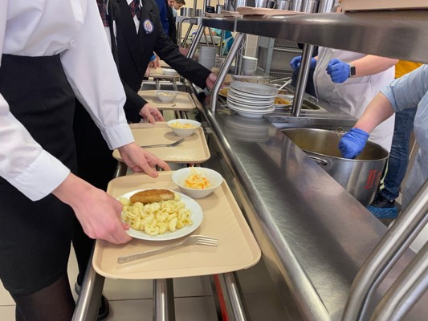
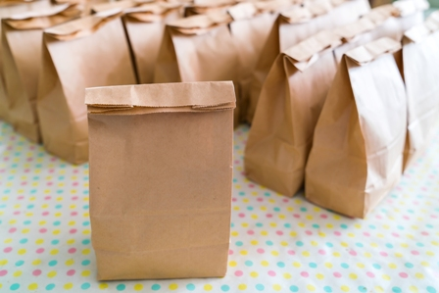
Модели организации питания (пункт 37):
монопрофильное меню (или стандартное меню), определяющее один набор блюд и не предусматривающее самостоятельного выбора варианта блюд потребителями;
мультипрофильное меню, содержащее несколько наборов блюд, предусматривает самостоятельный выбор варианта блюд по типу "шведский стол", "ланч-пакеты". Выдача блюд осуществляется работником столовой (пищеблока)
Модель организации питания "шведский стол" применяются по выбору организации образования и не распространяется на детские дошкольные организации.
Модель организации питания «ланч-пакеты» применяется в малокомплектных школах и организациях образования, где отсутствует пищеблок.

Slide 9
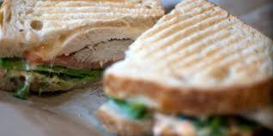
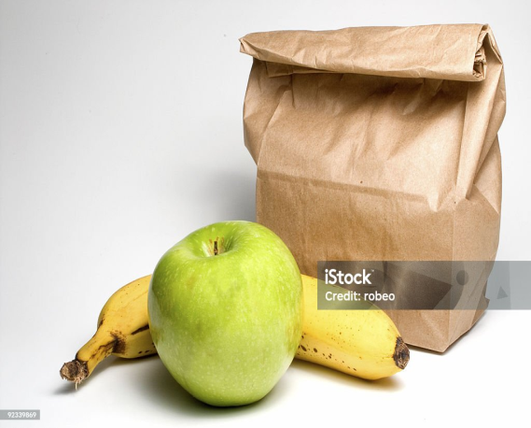
Ланч-пакеты – комплекты питания, содержащие завернутые в пергамент горячие бутерброды (из ржаного либо цельнозернового хлеба с мясом (конины, либо говядины, либо курицы), либо сыром и овощами), а также натуральные кисломолочные продукты, фрукты и напитки. Ланч-пакеты заранее упаковываются в бумажные пакеты, разрешенные для контакта с пищевой продукцией.
Требования к ланч-пакету:
Ланч-пакет состоит из:
1) закрытого горячего бутерброда на основе хлеба, питы или лаваша, промазанных маслом сливочным, с включением отварных порционно нарезанных мяса говядины/конины/грудки куриной/индейки/сыра полутвердого, отварных или сырых овощей, зелени, завернутого в пергамент;
2) кисломолочного продукта (йогурта) промышленного изготовления мелкой расфасовки;
3) сезонного фрукта;
4) напитка (молока, кефира, напитка из шиповника, сухофруктов, ягод).
Время с момента изготовления до момента реализации ланч-пакетов составляет не более 2 часов.
Перед раздачей бутерброды разогревают в духовке при температуре 180-200°С в течение 8-10 минут.

Slide 10
Приложение 3
к Стандартам питания
в организациях
здравоохранения и образования
Требования к пищевым продуктам, предназначенным для продажи в буфетах, размещенных в организациях образования
Бутерброды, хлебобулочные и печеные кулинарные изделия, хлебцы изготавливаются:
на основе хлеба из ржаной и/или смешанной, цельнозерновой, пшеничной, безглютеновой муки;
с твердым сыром, со сливочным маслом, зеленью, свежими или сухими натуральными пряностями, орехами, семечками, без добавления соли;
с овощами и/или фруктами, указанными в пункте 4 настоящего приложения;
без соли и соусов, включая майонез и кетчуп;
5) из пищевых продуктов, содержащие не более 5% сахара от веса готового продукта;
приготовлении хлебобулочных и мучных кулинарных изделий в тесто сахаров добавляется не более 5 % от веса готового продукта и соли не более 0,3% от веса готового продукта;
без добавления подсластителей.
2. Салаты в порционной упаковке изготавливаются:
с овощами и/или фруктами, указанными в пункте 4 приложения;
салаты несложные (не более четырех компонентов без учета соли и масла растительного) приготавливаются и заправляются непосредственно перед раздачей, после порционирования хранится не более 30 минут. При наличии помещения с температурой не выше +15℃ или столов с охлаждаемой рабочей поверхностью, хранение после порционирования может осуществляться в течение часа;
с низким содержанием соли, т.е. содержащих соли не более 0,3 % от веса готового продукта.

Slide 11
продолжение
Приложение 3
к Стандартам питания
в организациях
здравоохранения и образования
Молоко и молочная продукция: пастеризованное молоко, кисломолочные продукты, в том числе обогащенные витаминами и микроэлементами или молочные продукты на основе сои, риса, овса, орехов:
содержащие не более 5 % сахара от веса готового продукта;
без добавления подсластителей;
Овощи и фрукты:
в свежем и переработанном виде;
без добавления сахара и подсластителей;
переработанные овощи с содержанием соли не более 0,3 % от веса готового продукта;
приготовленные для непосредственного употребления в пищу;
расфасованные порционно.
Вода питьевая негазированная в потребительской упаковке.
Напитки, приготовленные на месте:
чай фруктовый, компоты, фруктово-ягодные напитки;
с содержанием сахара не более 2,5 % от веса готового продукта, без добавления подсластителей.
Мучные некремовые кондитерские изделия.

Slide 12
В организациях образования с дневным пребыванием от четырех часов и выше учащиеся/воспитанники обеспечиваются горячим питанием.
При организации одноразового горячего питания прием пищи обеспечивается не ранее перерыва после второго урока любой учебной смены с выделением от 10 до 30 минут для приема пищи.
При этом режим (кратность) питания при пребывании от четырех до восьми часов предусматривается одно- или двухразовое в зависимости от решения руководителя организации образования.
В организациях образования:
с пребыванием учащихся/воспитанников от восьми до двенадцати часов предусматривается не менее трехразового питания,
более двенадцати часов – не менее четырехразового питания,
с круглосуточным пребыванием – не менее пятиразового питания (пункт 42).
Интервал между всеми приемами пищи не превышает 3,5 – 4-х часов (пункт 43.
.

Slide 13
Ответственное лицо за организацию питания назначается приказом руководителя организации образования, осуществляет:
координацию и контроль за работой работников столовой (пищеблока) и поставщика услуг питания по вопросам организации питания, санитарно-гигиеническим состоянием столовой (пищеблока), буфета, качеством, безопасностью, условиями, сроками хранения пищевой продукции, соблюдением перспективного четырехнедельного сезонного меню, ежедневного меню-раскладки и меню;
предоставляет руководителю организации образования предложения по режиму, способу, форме и графику питания, обеспечению питьевого режима учащихся/воспитанников;
ведет общий учет учащихся/воспитанников, обеспечиваемых горячим питанием, в том числе с особыми диетическими потребностями;
участвует в работе бракеражной комиссии;
проводит контроль за своевременным прохождением работниками пищеблока профилактических медицинских осмотров и обеспечением ежедневной проверки за состоянием их здоровья;
обеспечивает ведение учета отзывов и предложений учащихся/воспитанников, их законных представителей касательно качества питания.

Slide 14
(пункт 45) Медицинский работник:
осуществляет внедрение и соблюдение принципов рационального питания; участвует в работе бракеражной комиссии;
ежедневно проводит на пищеблоках перед раздачей органолептическую оценку качества готовых блюд и кулинарных изделий с внесением записей в журнал согласно требованиям Санитарных правил № 16;
формирует и подает ответственному лицу за организацию питания список учащихся/воспитанников с особыми диетическими потребностями и осуществляет контроль за обеспечением диетического питания;
организует и проводит обучающие семинары, тренинги и лекции по профилактике заболеваний, пропаганде и формированию здорового образа жизни среди школьников, вовлечение их законных представителей и педагогов в охрану здоровья школьников и воспитанников с проведением образовательных и разъяснительных мероприятий, обеспечивает соблюдение требований санитарных правил в рамках охраны здоровья школьников и воспитанников;
контролирует выход готовых блюд, нормы закладки, химический состав и энергетическую ценность рациона питания в случае внесения изменений в перспективное меню и замены пищевой продукции;
осуществляет еженедельный выборочный контроль за состоянием здоровья персонала пищеблока.
Медицинские работники организации образования проходят не реже одного раза в пять лет повышение квалификации по вопросам питания. Повышение квалификации осуществляется в форме участия в специализированных образовательных программах, конференциях, семинарах и мастер-классах. Программа повышения квалификации включает основы здорового питания детей и подростков, профилактику заболеваний, связанных с несбалансированным питанием и организацию питания в организациях образования.

Slide 15
Пункт 46. На объектах питания в организациях образования не допускается:
организация в производственных помещениях зон, затрудняющих удаление источников загрязнения пищевой продукции
использование ртутных термометров
не соответствует требованиям технических регламентов;
прием, использование (применение), хранение, транспортировка и производство пищевой продукции, которая:
не имеет товаросопроводительной документации, обеспечивающей прослеживаемость, документы об оценке (подтверждении) соответствия, подтверждающие безопасность продукции;
не имеет маркировки или не имеет на маркировке условий хранения, или условия хранения которой не соответствуют температурно-влажностным режимам ее хранения, указанным в маркировке, и (или) товаросопроводительной документации;
не имеет ветеринарных идентификационных знаков;
является пищевой продукцией непромышленного (домашнего) изготовления, подвергшейся тепловой и (или) иной обработке;
упакованной под вакуумом;
со следами пребывания насекомых, грызунов, а также с непосредственно обнаруженными насекомыми и грызунами в самой пищевой продукции;
содержит запрещенные и имеющие ограничения в применении пищевые добавки, ароматизаторы, ингредиенты и продовольственное (пищевое) сырье;
является пищевой продукцией, в отношении которой одним из государств-членов Евразийского экономического союза введены временные санитарные меры;
создает угрозу возникновения и распространения инфекционных заболеваний или массовых неинфекционных заболеваний и отравлений;
с нарушениями условий и режима транспортировки (хранения);
имеет явные признаки недоброкачественности (порча, разложение, загрязнение);
не имеет установленных сроков годности или с истекшими сроками годности;
в упаковке, не предназначенной для контакта с пищевой продукцией, вскрытой, с нарушением герметичности, повреждениями, загрязненной;

Slide 16
продолжение
Пункт 46. На объектах питания в организациях образования не допускается:
реализация пищевой продукции, отнесенной к санитарному браку. Такую продукцию собирают в специальную промаркированную емкость для последующей утилизации
намерзание снега и льда (образование наледи) на внутренних поверхностях помещений холодильных камер, охлаждаемых емкостей холодильного оборудования, на упаковках с пищевой продукцией
хранение пищевой продукции вблизи водопроводных и канализационных труб, приборов теплоснабжения
складирование и хранение пищевой продукции непосредственно на полу, неупакованной в транспортную упаковку пищевой продукции

Slide 17
Приложение 4 к Стандартам питания в организациях здравоохранения и образования
Перечень продовольственного (пищевого) сырья, которое не допускается
при производстве (изготовлении) пищевой продукции в организациях образования
1) продукты убоя продуктивных животных и птицы, подвергнутые повторному замораживанию;
2) сырье из рыбы и нерыбных объектов промысла, подвергнутое повторному замораживанию;
3) сельдь соленая (малосоленая);
4) продукция непродуктивных видов животных (в том числе мяса, субпродуктов), мясо продуктивных животных механической обвалки и мясо птицы механической обвалки;
5) коллагенсодержащее сырье из мяса птицы;
6) блоки, замороженные из различных видов жилованного мяса животных, а также субпродуктов (печени, языка, сердца) со сроками годности более 6 месяцев;
7) говядина жилованная с массовой долей соединительной и жировой ткани свыше 20 %;
8) мясо свинины, баранины, быков, хряков и тощих животных;
9) субпродукты продуктивных животных и птицы, за исключением печени, языка, сердца и крови;
10) яйца с загрязненной и (или) поврежденной скорлупой, а также яйца из хозяйств, неблагополучных по сальмонеллезам; яйца и мясо водоплавающих птиц;
11) молоко, молочная продукция из хозяйств, неблагополучных по заболеваемости продуктивных сельскохозяйственных животных, а также не прошедшая первичную обработку и пастеризацию, непастеризованное молоко, творог и сметана без термической обработки;
12) продукты, содержащие заменители молочного жира: спреды, молокосодержащие продукты;
13) мясная продукция, содержащая немясные ингредиенты;
14) растительные масла с перекисным числом более 2 ммоль активного кислорода/кг жира (за исключением оливкового масла); оливковое масло с перекисным числом более 2 ммоль активного кислорода/кг жира;
прежняя редакция Стандарта –
ТР ТС «О безопасности пищевой продукции» -
СП «Санитарно-эпидемиологические требования к объектам общественного питания» -

Slide 18
продолжение
16) гидрогенизированные масла и жиры;
17) жгучие специи (перец, хрен, горчица);
18) грибы;
19) пищевые продукты с содержанием подсластителей, усилителей вкуса, консервантов, синтетических красителей и ароматизаторов, кроме натуральных пищевых пряностей и ароматизаторов (укроп, петрушка, сельдерей, тмин, базилик, сладкий, белый и душистый перец, орегано, корица, ваниль, кориандр, гвоздика, лавровый лист, лук, чеснок);
20) пищевые продукты или продовольственное сырье с содержанием соли более 0,3 % от веса готового продукта;
21) пищевые продукты или продовольственное сырье с содержанием добавленных сахаров свыше 5 % от веса готового продукта;
22) рыбные, мясные, плодоовощные и другие консервы промышленного производства;
23) продукция домашнего производства;
24) нейодированная соль;
25) необогащенная (нефортифицированная) железосодержащими витаминами, минералами пшеничная мука высшего и первого сортов.
26) крупа, мука, сухофрукты, загрязненные различными примесями или зараженные вредителями хлебных запасов;
27) продовольственное (пищевое) сырье, содержащее ГМО;
28) продовольственное (пищевое) сырье, полученное с применением пестицидов согласно приложению 10 к Техническому регламенту;
29) использование бензойной, сорбиновой кислот и их солей.
прежняя редакция Стандарта
ТР ТС «О безопасности пищевой продукции»
СП «Санитарно-эпидемиологические требования к объектам общественного питания»
дополнение

Slide 19
Получение и бракераж пищевых продуктов и продовольственного сырья от поставщиков проводит по мере их поступления кладовщик столовой или лицо, ответственное за прием продукции и сырья. Бракеражный журнал скоропортящихся пищевых продуктов и полуфабрикатов, поступивших от поставщика, ведется согласно форме, указанной в Санитарных правилах №16 (ПУНКТ 53) .
Приложение 5
к Санитарным правилам
"Санитарно-эпидемиологические требования
к объектам общественного питания"
Таблица 1
Бракеражный журнал скоропортящейся пищевой продукции и полуфабрикатов
Дата и час, поступления продовольственного сырья и пищевой продукции) | Наименование пищевой продукции | Количество поступившего продовольственного сырья и пищевой продукции (в килограммах, литрах, штуках) | Результаты органолептической оценки поступившего продовольственного сырья и пищевой продукции | Конечный срок реализации продовольственного сырья и пищевой продукции | Дата и час фактической реализации продовольственного сырья и пищевой продукции по дням | Ф.И.О. (при его наличии) подпись ответственного лица | (При наличии) примечание *
1 | 2 | 3 | 4 | 5 | 6 | 7 | 8
Примечание:* Указываются факты списания, возврата пищевой продукции и иные.

Slide 20
Результаты бракеража таких пищевых продуктов и продовольственного сырья как мясо сырое (говядина, конина, телятина, птица), рыба, молоко, кефир и другая кисломолочная продукция, сметана, куриные яйца сроком годности свыше 5 суток заносятся в журнал учета и расхода поступающих пищевых продуктов и продовольственного сырья согласно приложению 5 к Стандартам (ПУНКТ 53) .

Slide 21
Приложение 7
к Стандартам питания
в организациях
здравоохранения и образования
Перечень пищевой продукции, которая не допускается к реализации в организациях образования
фаршированные блинчики;
зельцы, форшмаки, студни, паштеты;
кондитерские изделия с кремом;
сахаристые некремовые кондитерские изделия;
мороженое;
пищевые концентраты;
жевательная резинка;
сладкие безалкогольные и энергетические (тонизирующие) напитки, газированные, лечебные и лечебно-столовые минеральные воды, соки концентрированные диффузионные (за исключением упакованных минеральных и питьевых вод), соки фруктовые, овощные, фруктово-ягодные, фруктово-овощные пастеризованные, вода питьевая со вкусовыми добавками;
жареные во фритюре изделия;
пищевая продукция непромышленного (домашнего) изготовления;

Slide 22
продолжение
фаст-фуды: гамбургеры, хот-доги, пицца, наггетсы, чипсы (чипсоны), соленые сухарики с вкусовыми добавками;
острые соусы, кетчупы, жгучие специи (перец, хрен, горчица);
непастеризованное молоко, творог и сметана без термической обработки;
технологически обработанные мясные и рыбные продукты (колбасные изделия, копчености);
кофе и кофейные напитки;
продукты, содержащие заменители молочного жира: спреды, молокосодержащие продукты;
печенье для детского питания промышленного изготовления, содержащее более 25 % добавленного сахара от веса готового продукта;
хлебобулочные изделия для детского питания, содержащие соли более 0,5 % от веса готового продукта.

Slide 23

Не допускается:
смешивание готовых блюд с остатками, в том числе от предыдущего дня, реализация на следующий день готовых блюд;
размещение на раздаче для реализации в порционном виде холодных блюд, гастрономических, кондитерских изделий и напитков вне охлаждаемой витрины (холодильного оборудования) и реализация с нарушением установленных сроков годности и условий хранения;
замораживание нереализованных готовых блюд, скоропортящихся кулинарных изделий для последующей реализации в другие дни;
заправка соусами (за исключением растительных масел) салатной продукции, первых, вторых блюд, предназначенных для реализации вне объекта питания. Соусы к блюдам доставляются в индивидуальной потребительской упаковке;
привлечение к приготовлению, сервировке, порционированию и раздаче блюд, кулинарных изделий посторонних лиц, а также персонала, не являющихся ответственными за указанные виды деятельности;
реализация готовых блюд, находившихся на раздаче более двух часов с момента их изготовления.

Slide 24

Рекомендуемая масса выхода блюд в зависимости от возраста для детей дошкольного возраста
Прием пищи, блюдо | Масса порции (в г.)
 | До 3 лет | 3-7 лет
Первые блюда | 150 | 200
Вторые блюда
Гарнир | 100 | 120
Мясо, котлета, рыба, птица | 50 | 60
Овощное, яичное, творожное, мясное блюдо и каша | 130 | 150
Салат | 30 | 40
Третьи блюда | 150 | 180
Для определения фактического выхода блюд на одного ребенка взвешивают пять-десять порций со стола и рассчитывают средний вес одной порции.
Прием пищи | Масса порции (в граммах)
 | от 1-2 лет | от 3-5 лет | 6 лет
1 | 2 | 3 | 4
Завтрак | 350 - 450 | 400 - 500 | 500 - 550
Обед | 400 - 550 | 550 - 600 | 600 - 800
Полдник | 200 - 250 | 250 - 300 | 300 - 400
Ужин | 350 - 400 | 400 - 500 | 450 - 600
Приложение 8
к Санитарным правилам
"Санитарно-эпидемиологические требования
к объектам общественного питания"
Масса порций (в граммах) в зависимости от возраста детей в дошкольных организациях и домах ребенка

Slide 25
Рекомендуемая масса выхода блюд в зависимости от возраста для детей школьного возраста
Прием пищи, блюдо | Масса порции (в г.)
 | 6-10 лет | 11-14 лет | 15-18 лет
Первые блюда | 200 | 250 | 300
Вторые блюда
Гарнир | 130 | 150 | 180
Мясо, котлета, рыба, птица | 70 | 90 | 100
Сложные мясные, рыбные блюда | 200 | 220 | 250
Овощное, яичное, творожное блюдо, каша | 180 | 200 | 250
Салат | 60 | 80 | 100
Третьи блюда | 200 | 200 | 200
Прием пищи, блюдо | Масса порции (в граммах)
 | с 6 до 11 лет | с 11-18 лет
1 | 2 | 3
Первые блюда | 200-250 | 250-300
Вторые блюда:
Гарнир | 100-150 | 150-180
Мясо, котлета, рыба, птица | 80-150 | 100-180
Овощное, яичное, творожное, мясное блюдо и каша | 150-200 | 200-250
Салат | 60-100 | 100-150
Третьи блюда | 200 | 200
Обратите внимание!
Приложение 8
к Санитарным правилам
"Санитарно-эпидемиологические требования
к объектам общественного питания"
Масса порций блюд (в граммах) в зависимости от возраста на объектах образования

Slide 26
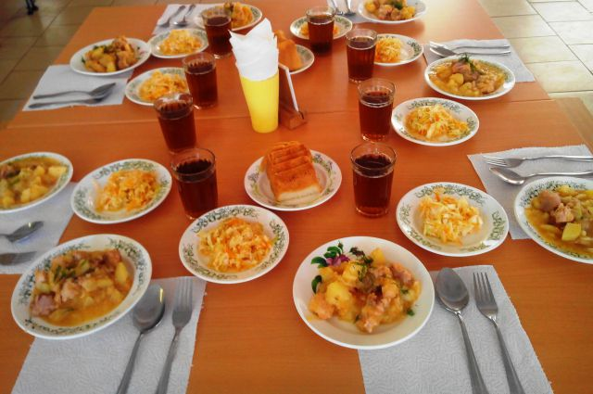
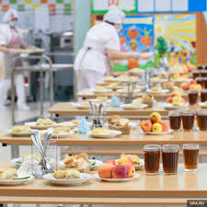
Пункт 64. Перспективное четырехнедельное сезонное меню для обязательного одноразового горячего питания и ассортиментный перечень буфетной продукции в организациях образования, в которых питание осуществляется за счет средств местных исполнительных органов, утверждается органами управления здравоохранения.
В остальных организациях образования перспективное четырехнедельное сезонное меню и ассортиментный перечень буфетной продукции утверждается самостоятельно с соблюдением требований Стандартов питания.
Пункт 65. Перспективное четырехнедельное сезонное меню для одноразового горячего питания разрабатывается на основе типового меню, разработанного Министерством здравоохранения Республики Казахстан. Допускается использование типового меню без изменений, а также внесение корректировок с заменой продуктов на равноценные по химическому составу согласно приложению 10 к Стандартам, при сохранении пищевой ценности с учетом мнений/предложений учащихся/воспитанников и их законных представителей, ассортимента отечественной продукции, производимой в регионе.

Slide 27
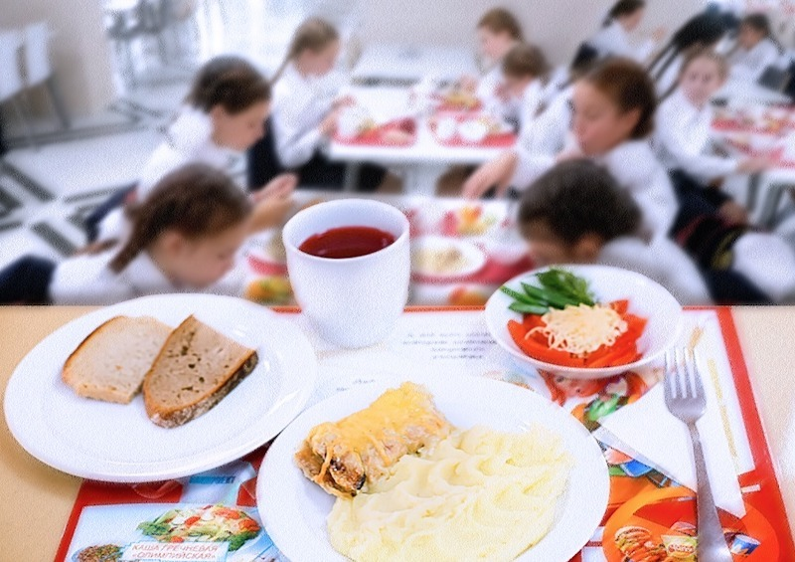
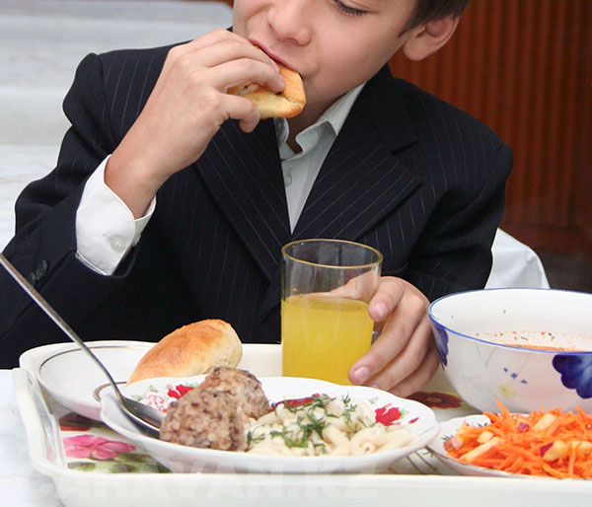
Руководитель организации образования в соответствии с перспективным меню, утвержденным органом управления здравоохранения, ежедневно утверждает меню-раскладку и меню на предстоящий день, меню размещается в столовой, и в месте, доступном для законных представителей учащихся, а также с размещением на официальном интернет-ресурсе организации образования (пункт 66).
При организации питания поставщиком услуг питания меню-раскладка и меню утверждаются руководителем объекта питания (субъектом предпринимательства), согласовываются руководителем организации образования, в которой организуется питание (пункт 67).

Slide 28
Пункт 69. В готовых блюдах предусматривается ограниченное содержание количества добавленных соли, сахара в соответствии со Стандартами.
При приготовлении блюд используется только йодированная соль. На обеденных столах не ставятся солонки для исключения досаливания пищи.
При применении соли для приготовления блюд учитывается суточная норма:
для детей 2-3 лет
не более 2 граммов в день на одного ребенка
для детей 4-6 лет
не более 2,5 граммов на одного ребенка
для учащихся 1-4 классов
не более 3 граммов в день на одного ребенка
для учащихся 5-11(12) классов
не более 4 граммов в день на одного ребенка
На 100 г. готовых блюд допускается не более 0,3 г. соли (0,3 % от веса готового продукта).

Slide 29
При применении сахара для приготовления блюд учитывается суточная норма
для детей 2-3 лет
не более 17 г. на одного ребенка
для детей 4-6 лет
не более 22 г. на одного ребенка
для учащихся 1-4 классов
не более 26 г. на одного ребенка
для учащихся 5-7 классов
для учащихся 8-11(12) классов
не более 34 г. на одного ребенка
не более 31 г. в день на одного ребенка
На 100 г. готовых блюд допускается не более 5 г. добавленного сахара (5 % от веса готового продукта).

Slide 30
Витаминизация витамином "С" проводится:
Стандарт питания с изменениями и дополнениями | Санитарные правила №16 (к объектам общественного питания)
для детей дошкольного возраста (до 6 лет) – 30 % от суточной потребности в витамине "С" (30 мг), то есть 9,0 мг на одного ребенка | для детей раннего возраста (до 3 лет), детей дошкольного возраста (от 3 до 6 лет) – из расчета 35% средней суточной потребности
для детей 7-10 лет из расчета суточной нормы – 30 % от суточной потребности в витамине "С" (45 мг), то есть 13,5 мг на одного ребенка | для детей школьного возраста (от 6 лет и старше) из расчета суточной нормы – 70 мг
для детей 11-18 лет – 30 % от суточной потребности в витамине "С" (75 мг), то есть 22,5 мг на одного ребенка | для подростков, взрослых – 100 мг
 | Приложение 7 к Санитарным правилам "Санитарно-эпидемиологические требования к объектам общественного питания"
 | Таблица 1
Журнал "С – витаминизации"
Дата и час приготовления блюда | Наименование блюда | Общее количество добавленного витамина | Содержание витамина "С" в одной порции | Подпись ответственного лица
1 | 2 | 3 | 4 | 5

Slide 31
Основные критические контрольные точки при проведении производственного контроля на пищеблоке:
1) поставляемые продукты питания и продовольственное сырье, их качество и безопасность, условия транспортировки;
2) условия и продолжительность хранения продуктов питания и продовольственного сырья до начала технологического процесса;
3) основные технологические процессы;
4) применяемое оборудование и инвентарь;
5) исправность технологического оборудования (холодильного, теплового);
6) движение основных потоков сырья, готовой продукции, посуды, непищевых материалов и отходов;
7) условия и продолжительность хранения готовой продукции и ее оборота;
8) отбор и хранение суточных проб;
9) использование контактирующих материалов, моющих и дезинфицирующих средств;
10) состояние здоровья, профессиональная (гигиеническая) подготовка и личная гигиена работников, наличие медицинских осмотров, допуск к работе;
11) качество водоснабжения, условия размещения канализации, вентиляции, освещения;
12) регулярность дезинфекционных, дезинсекционных и дератизационных мероприятий;
13) порядок утилизации пищевых и твердых бытовых отходов.

Slide 32

Органолептическая оценка готовых блюд
Реализация (выдача) готовых блюд осуществляется по окончании их приготовления и органолептической оценки (пункт 61).
При органолептической оценке блюд осуществляется оценка блюд и кулинарных, некремовых мучных кондитерских и хлебобулочных изделий по внешнему виду, консистенции, цвету, запаху и вкусу (пункт 97).
Во время органолептической оценки готовых блюд производится снятие пробы медицинским работником организации образования или лицом, его заменяющим, за 30 минут до раздачи готовых блюд. Для снятия пробы на пищеблоке выделяется отдельный халат (пункт 98).
Пробу берут непосредственно из котла, кастрюли или другой посуды перед выдачей/реализацией пищи после равномерного перемешивания блюда в объеме не более одной порции в соответствии с перечнем блюд, приведенных в меню-раскладке, при температуре, при которой потребляется блюдо. Снятие пробы производится половником из котла (для первых блюд), ложкой (для вторых блюд). Снимающий пробу отдельной ложкой берет из половника или из тарелок (для вторых блюд) готовую пищу и переносит ее на ложку, с помощью которой непосредственно проводит пробу пищи. Ложка, используемая для взятия готовой пищи, после каждого блюда моется горячей водой (пункт 99).

Slide 33
После снятия пробы в журнале органолептической оценки блюд делается отметка о качестве приготовленного блюда, указывается время проведения бракеража, дается разрешение о возможности реализации каждого готового блюда отдельно после подписи в журнале.
Приложение 5 к Санитарным правилам "Санитарно-эпидемиологические требования к объектам общественного питания"
Таблица 2 Журнал органолептической оценки качества блюд и кулинарных изделий на объектах общественного питания, обслуживающих и изготавливающих для организованных коллективов
Дата, время, изготовления блюда, кулинарного изделия | Наименование блюда, кулинарного изделия | Результаты органолептической оценки качества готовых блюд, кулинарных изделий, включая оценку их степени готовности | Разрешение к реализации блюда, кулинарного изделия (время) | Ответственный исполнитель (фамилия, имя, отчество (при его наличии), должность) | Фамилия, имя, отчество (при его наличии), подписи лиц проводивших бракераж | Результаты взвешивания порционных блюд | Примечание
1 | 2 | 3 | 4 | 5 | 6 | 7 | 8

Slide 34
Пример заполнения журнала органолептической оценки:
Дата, вре- мя, изготовления блюда, кулинарного изделия | Наименование блюда, кули- нарного изделия | Результаты органолептиче ской оценки качества гото вых блюд, кулинарных изделий, включая оценку их степени готовности | Разрешение к реализа- ции блюда, кулинарно- го изделия (время) | Ответственный исполнитель (фа- милия, имя, отче- ство (при его на- личии), долж- ность) | Фамилия, имя, отчество (при его наличии), подписи лиц проводивших бракераж | Результаты взвешивания порционных блюд | При мечание
Понедельник Завтрак 8-00 | Каша рисовая молочная | Зерна разварены, вкус молока, в меру сладкая, без посторонних примесей | Разрешено | Повар ____- | Медсестра | Соответствуют или расписать: 200,0 И т.д.

Slide 35
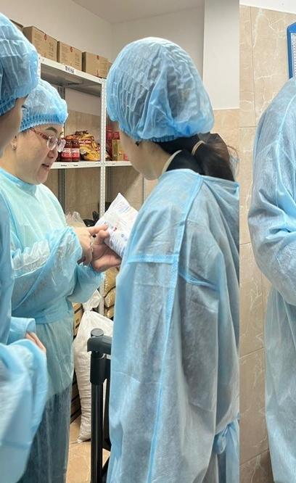
(Пункт 101). Периодическая оценка качества питания в организациях образования проводится бракеражной комиссией.
Бракеражная комиссия выборочно проводит оценку качества питания, правильности закладки продуктов и выхода готовых блюд, их температуру, соответствие рецептуре (наличие составных частей блюда), срок годности, который указывается датой "употребить до", обеспечивает контроль за отбором и хранением суточных проб, изучает записи в журнале пожеланий и отзывов, не реже одного раза в месяц проводит анализ индекса несъедаемости.
Состав и положение бракеражной комиссии определяется приказом руководителя организации образования с обязательным включением администрации, медицинского работника, заведующего производством и представителя родительского комитета. Работа бракеражной комиссии координируется руководителем организации образования.

Slide 36
Индекс несъедаемости –
количество пищевых остатков, которые остались на тарелках после приема пищи по отношению к общему объему реализованных блюд Рассчитывается по формуле:
Индекс несъедаемости = | масса пищевых остатков в кг | * 100%
 | массу выданных блюд в кг
Пищевые остатки измеряются без учета массы контейнера для сбора отходов. Сбор остатков еды в тарелках, производственных и непищевых отходов (тара, упаковка) производится раздельно во время измерения индекса.
Интерпретация результатов измерения индекса несъедаемости:
менее 10 % - индекс оптимальный,
10-30 % - индекс в зоне риска, который требует контроля за организацией питания и анализа действующего меню,
более 30 % - индекс в зоне высокого риска, который требует безотлагательных мер по оценке выдаваемой пищи и коррекции меню.

Slide 37
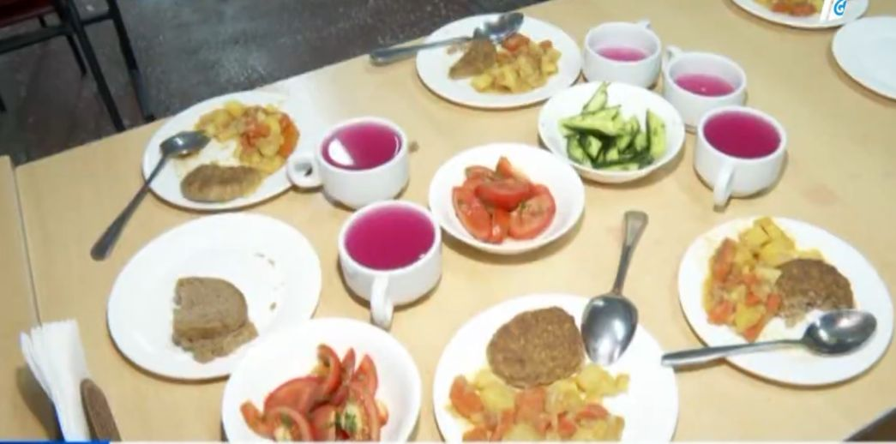
Пример расчета индекса несъедаемости
День 1. Меню на день:
Бесплатное питание:
Плов – 250 г
Салат свекольный - 80 г
Всего выдано порций:
плова – 70
салата свекольного – 70
Вес емкости - 1 кг (1000 г)
Вес емкости с отходами – 10 кг (10000 г)
Вычисления:
Х=(250*70)+(80*70) = 17500+5600=23100 г.
У (вес отходов) = 10 кг-1 кг = 9 кг = 9000 г
Индекс несъедаемости = (у : х) x 100% = 9000 :23100) x100% = 40%
День 1. Меню на день:
Платное питание:
Рассольник – 250 г
Плов – 200 г
Рагу – 300 г
Салат свекольный - 90 г
Салат капустный - 80 г.
Всего выдано порций:
рассольника - 5
плова – 30
рагу – 10
салата свекольного – 20
салата капустного – 5
Вес емкости - 1 кг (1000 г)
Вес емкости с отходами – 3 кг (3000 г)
Вычисления:
Х = (250*5)+(200*30)+(300*10)+(90*20)+(80*5) = 1250+6000+3000+1800+400 = 12450 г.
У (вес отходов) = 3 кг - 1 кг = 2 кг = 2000 г
Индекс несъедаемости = (у : х) x 100% =2000 : 12450) x 100% = 16%

Slide 38
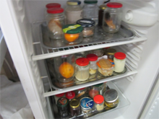
Суточные пробы
Суточные пробы каждой партии всех приготовленных блюд оставляются ежедневно. Отбор суточной пробы осуществляется назначенным ответственным лицом (персоналом) пищеблока с использованием обеззараженного инвентаря в специально выделенные обеззараженные и промаркированные емкости (плотно закрывающиеся), предназначенные для контакта с пищевой продукцией отдельно для каждого блюда и (или) кулинарного изделия.
Порционные блюда, кулинарные изделия оставляются поштучно, целиком в объеме одной порции.
Холодные закуски, первые и третьи блюда (напитки), гарниры отбираются в количестве не менее 200 г.
Количество готовых и (или) поставляемых порций готовых блюд учитывает порции для органолептической оценки и суточной пробы.

Slide 39
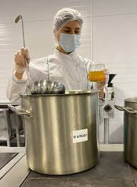
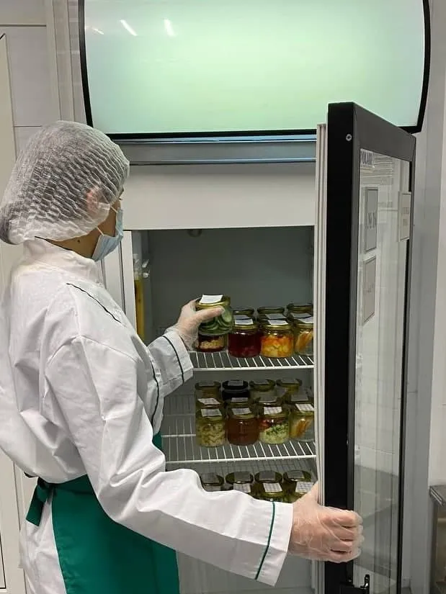
Пробы отбираются из котла до выдачи пищи учащимся/воспитанникам.
Суточные пробы хранятся в специальном холодильном оборудовании или в специально отведенном месте холодильного оборудования для хранения готовой пищевой продукции в пищеблоке при температуре от + 4 до + 6°С, не менее 48 часов с указанием даты и времени отбора, а также до замены приготовленным после выходных дней блюдом (независимо от количества выходных дней) – завтраком, обедом, полдником или ужином соответственно.
По истечении срока хранения суточные пробы утилизируются в пищевые отходы.

Slide 40
В малокомплектных школах, где отсутствуют пищеблоки и буфеты, допускается организация питания в форме кейтеринга, блюдами, кулинарными изделиями, изготовленными исключительно на стационарных объектах общественного питания при условии наличия санитарно-эпидемиологического заключения.
В малокомплектных школах, где отсутствуют пищеблоки и буфеты, при организации питания в форме кейтеринга допускается осуществление питания учащихся в одном специально отведенном помещении, которое используется строго по назначению.
Перед входом в помещение для приема пищи устанавливаются раковины для мытья рук обучающихся и персонала с бесперебойной подачей холодной и горячей воды. При отсутствии централизованной системы водоснабжения и канализации допускается установка наливных умывальников. Все раковины для мытья рук обучающихся и персонала оснащаются устройствами и средствами для мытья и сушки рук.
В помещении для приема пищи обеспечивается зонирование с выделением участков с учетом соблюдения последовательности и поточности процессов:
1) зона для порционирования и раздачи пищи;
2) зона для приема пищи;
3) зона (место) для временного хранения отходов потребления в течение одного рабочего дня с емкостями для их сбора.

Slide 41
В организациях образования, где отсутствуют пищеблоки, допускается организация горячего питания в буфетах.
Для буфета предусматриваются следующие помещения:
кухня с зонами для подготовки и приготовления пищи, раздачи готовой продукции и мытья посуды;
обеденный зал, оборудованный столами и стульями;
складское помещение или зона в кухне;
бытовое помещение или зона в обеденном зале.
В буфете перед входом или в обеденном зале устанавливаются раковина/раковины для мытья рук учащихся с бесперебойной подачей холодной и горячей воды, допускается установка наливных умывальников. Раковины для мытья рук оснащаются устройствами и средствами для мытья и сушки рук.
Рабочая зона кухни буфета оснащается приточно-вытяжной вентиляцией на механическом побуждении. Допускается оборудование оконных вентиляторов.
В буфете хранение запаса пищевых продуктов допускается в кухонной зоне с обязательным хранением скоропортящихся продуктов в холодильном оборудовании.
Ассортимент горячих блюд буфетов предусматривает их приготовление из полуфабрикатов высокой степени готовности с учетом наличия минимального набора следующего технологического оборудования: электрическая плита с духовкой, электроводонагреватель, двухсекционная моечная ванная для посуды со стеллажами для их хранения и сушки, раковина для мытья рук персонала, разделочные столы для сырой и готовой продукции.

Slide 42
В случае установления фактов недоброкачественности, несоответствия требуемым параметрам осуществляется возврат готовых блюд поставщику, замена обеспечивается не позднее двух часов с момента возврата, факт возврата и замены регистрируется в журнале возврата и замены готовой продукции согласно приложению 11 к Стандартам.
Приложение 11
к Стандартам питания
в организациях
здравоохранения и образования
Журнал возврата и замены готовой пищевой продукции
Дата | Наименование продукта/блюда, объем/количество | Время выявления факта недоброкачественности, несоответствия требуемым параметрам | Причина возврата/ замены | Время возврата | Время замены | Подпись ответственного лица за организацию питания | Подпись экспедитора

Slide 43
Пример заполнения журнала возврата и замены готовой пищевой продукции:
Дата | Наименование продукта/блюда, объем/количество | Время выявления факта недоброкачественности, несоответствия требуемым параметрам | Причина возврата/замены | Время возврата | Время замены | Подпись ответственного лица за организацию питания | Подпись экспедитора
24.04.2025 | мясо говядина 1 категории, свежее, 10 кг | 24.04.2024, 10.00 | мясо обветенное, темного цвета, запах несвежего мяса, липкое на ощупь | 24.04.2024, 10.10 | 24.04.2025, 15.00
26.04.2025 | Котлета из говядина, 80 г, 30 шт | 26.04.2024, 12.00 | имеет посторонний запах, несвойственный мясным котлетам, при разломе котлеты внутри мясо розового цвета, что говорит о недоготовленности блюда | 26.04.2024, 12.15 | 26.04.2024, 13.30

Slide 44
Доставка готовой пищевой продукции осуществляется в изотермической упаковке (контейнерах), с прикрепленным или наклеенным к каждой упаковочной единице маркировочным ярлыком с информацией:
наименование пищевой продукции,
наименование и адрес объекта питания,
дата и час изготовления пищевой продукции,
время окончания раздачи, условия хранения
сроки годности,
фамилия, имя и отчество ответственного лица.
Ярлыки сохраняются до завершения приема пищи.
Доставка осуществляется с учетом соблюдения условий хранения и сроков годности такой продукции, но не более двух часов от момента приготовления до момента реализации готовых блюд.
Каждая партия доставленной пищевой продукции регистрируется в учетной документации объекта кейтеринга с указанием наименования продукции, даты и часа изготовления, доставки, времени окончания раздачи (отпуска).

Slide 45
Особенности обеспечения питанием учащихся/воспитанников с особыми диетическими потребностями в организациях образования
Приложение 13
к Стандартам питания
в организациях
здравоохранения и образования
Причины особых диетических потребностей | Информация для обязательного предоставления воспитанникам/учащимся, их законным представителям | Коррекция энергетической ценности блюд (калорийности) | Исключение, ограничение пищевых продуктов, их количества или замена
Сахарный диабет | количество углеводов в блюде, напитках, в одном приеме пищи | не требуется | не требуется
Пищевая аллергия | наличие аллергенов в готовых блюдах | не требуется | исключение пищевых продуктов, содержащих пищевой аллерген, или их замена
Целиакия (непереносимо сть глютена) | наличие глютена и его следов в готовых блюдах | не требуется | исключение пищевых продуктов, содержащих глютен и его следы, или их замена
Лактазная недостаточность (непереносимость лактозы) | наличие лактозы в готовых блюдах | не требуется | исключение пищевых продуктов, содержащих лактозу, или их замена
Врожденные нарушения метаболизма (фенилкетонурия) | наличие растительного или животного белка в блюде или напитке | не требуется | требуется диетическое питание на основании рекомендаций лечащего врача

Slide 46
Приложение 14
к Стандартам питания
в организациях
здравоохранения и образования
Информация о содержании в готовых блюдах/изделиях веществ, которые приводят к аллергическим реакциям или непереносимости
Индекс аллергена или непереносимого вещества | Расшифровка индексов аллергенов или непереносимых веществ
Г | глютен или его следы
Л | лактоза
З | злаковые продукты
РП | ракообразные продукты
Я | яйца
Р | рыба
А | арахис
СБ | соевые бобы
МП | молочные продукты
О | орехи
С | сельдерей
ГЦ | горчица
К | кунжут
ЛП | люпин
М | моллюски
АЦ | аспартам и аспартам-ацесульфама соль
Примечание:
1. Информация о наличии в составе готового блюда/изделия аллергена или непереносимого вещества обязательно указывается в меню соответствующим индексом в скобках после названия готового блюда/изделия (творожники со сметаной (Л, МП), что указывает на наличие в блюде лактозы и молочных продуктов)
2. Информация с расшифровкой индексов аллергенов или непереносимых веществ размещается около меню

Slide 47
Приложение 15
к Стандартам питания
в организациях
здравоохранения и образования
Пищевые продукты, содержащие глютен:
пшеница, в том числе манная крупа, булгур, кус-кус;
рожь;
ячмень;
овес;
тритикале;
хлеб, хлебобулочные и кондитерские изделия, в составе которых есть пшеничная, ржаная, ячменная, овсяная мука, крахмал (в маркировке которого указано, что в его составе могут быть следы глютена), ячменная патока;
макаронные изделия, в составе которых есть пшеничная, ржаная, овсяная мука, крахмал (в маркировке которого указано, что в его составе могут быть следы глютена);
блюда и изделия из мяса, рыбы, в составе которых есть пшеничная, ржаная, ячменная, овсяная мука, крахмал (в маркировке которого указано, что в его составе могут быть следы глютена);
молочные продукты, в составе которых есть пшеница, рожь, ячмень или овес;
напитки на основе солода ячменя, пшеницы или ржи;
11) напитки из обжаренного зерна (ячменя, ржи, пшеницы) и цикория.

Slide 48
продолжение
1. Пищевые продукты, в маркировке которых указано наличие следов глютена
1) кетчупы, горчица;
2) молочные продукты;
3) изделия из картофеля и кукурузы;
4) гранулированный чай, растворимые какао-смеси;
5) сухие пряности;
6) сушеные овощи и фрукты;
7) шоколад.
2. Перечень пищевых продуктов, не содержащих глютен
1) овощи;
2) картофель;
3) кукуруза;
4) тыква;
5) фрукты;
6) ягоды;
7) бобовые;
8) злаковые: рис, киноа, пшено, амарант, сорго;
9) орехи;
10) гречка;
11) семена;
12) яйца;
13) мясо
14) рыба;
15) молочные продукты;
16) растительное масло;
17) вода;
18) фруктовый и овощной сок;
19) чай;
20) какао.

Slide 49
Пример ежедневного меню
Меню на 25.01.2025
Наименование блюда | Аллергены* | Выход блюда, г
 |  | 7-10 лет | 11-14 лет | 15-18 лет
Нарезка из помидоров и огурцов | - | 60 | 80 | 80
Рулет мясной с луком и яйцом | Я | 70 | 90 | 90
Рагу овощное с фасолью |  | 100 | 150 | 150
Напиток из шиповника |  | 200 | 200 | 200
Йогурт б/с 1,5% | Л | 100 | 100 | 100
Груша |  | 150 | 150 | 150
Хлеб пшенично-ржаной | Г | 20 | 35 | 40
*Я –яйца
Л – лактоза
Г - глютен

Slide 50
К пищеблокам в организациях образования на период введения ограничительных мероприятий, в том числе карантина, предъявляются следующие санитарно-эпидемиологические требования:
1) организация питания согласно утвержденных графиков по классам, группам с соблюдением принципа дистанцирования, исключения скученности в столовых и буфетах;
2) организация питьевого режима с использованием одноразовых стаканов/индивидуальных бутылок для питья;
3) ежедневная дезинфекция (не менее 2-х раз в смену) помещений пищеблока, обеденного зала, кухонной посуды, оборудования и инвентаря, с обязательной дезинфекцией контактных поверхностей (дверные ручки, поручни, столы, стулья);
4) проведение влажной уборки помещений пищеблока, обеденного зала с применением дезинфицирующих средств не менее двух раз в день и по мере необходимости;
5) обеспечение неснижаемым запасом моющих, дезинфицирующих средств и антисептиков;
6) постоянный контроль за соблюдением мер личной гигиены воспитанниками/учащимися при посещении столовых, буфетов, санузлов;
7) заключительная дезинфекция при снятии ограничительных мероприятий, в том числе карантина, силами специализированных организаций;
8) еженедельный инструктаж среди сотрудников пищеблока, столовых, буфетов о необходимости соблюдения правил личной и (или) производственной гигиены и контроля за их неукоснительным выполнением;
9) ежедневный контроль наличия среди персонала симптомов инфекционных заболеваний (респираторными, кишечными, повышенной температурой тела).

Slide 51
Журнал результатов осмотра работников пищеблока
№ | Фамилия, имя, отчество (при его наличии) | должность | Месяц / дни
 |  |  | 1 * | 2 | 3 | 4 | 7 | 8 | 9 | 10 | 11 | 12 | 13 | 14 | 17… 30
1 | Оспанова Р. | повар | з | з | з | з | з | б | б | б | б | б | з | з
2 | Соколова Н. | раздатчица | з | з | з | з | з | з | з | з | ор | ор | ор | ор
Примечание: З- здоров, Б- болен, ОР- отстранен от работы, С - санирован, О -отпуск, В -выходной

Slide 52
Журнал учета температур холодильного оборудования
Холодильник №1
Дата | Утро (7-00) | Вечер (19-00) | Примечание
23.04.2024 г. | + 3℃ | +5℃
24.04.2024 г. | +4℃ | +9℃ | Вызван мастер по холодильному оборудованию
Холодильное оборудование, холодильные камеры оснащаются термометрами или средствами автоматического контроля и регистрации температурного режима хранения пищевой продукции.
Для контроля соблюдения условий хранения пищевой продукции, установленных изготовителем, проводится ежедневный контроль за температурно-влажностным режимом хранения пищевой продукции в холодильном оборудовании, холодильных камерах и складских помещениях, с регистрацией в учетной документации объекта на бумажных и (или) электронных носителях информации.

Slide 53
Журнал учета работы бактерицидной лампы
Месяц, день | № бактерицидных ламп | Генеральная уборка |  | Текущая уборка |  | Подпись ответ- ственного лица | Кол-во часов работы (итоговая)
 |  | Вкл. | Выкл. | Вкл. | Выкл. |  | Всего (с начала эксплуатации) | За месяц | За год
11.10.2024 | №1, 2 | 6.30 18.00 | 8.00 19.00
12.10.2024 | №1, 2 |  |  | 6.30 18.00 | 8.45 19.00
 |  |  |  |  |  |  | 1500 | 100

Slide 54
Журнал учета и контроля проведения генеральной уборки пищеблока
Месяц, день | Генеральная уборка |  | Текущая уборка |  | Подпись ответ- ственного лица
 | Дез. средство | Время | Дез. средство | Время
27 марта 2025 г | Дез-хлор 0,015% | 18.00-19.00
28 марта 2025 г |  |  | Дез-хлор 0,015% | 18.30-19.00

Slide 55
Благодарю за внимание

